Slide 1
Projekt Edible
Software Architektur

Slide 2
Gliederung
Backend
Klassendiagramm
Sequenzdiagramm
Übersicht
Web-Frontend
Klassendiagramm
Vuzix
Klassendiagramm
Smartphone
Klassendiagramm

Slide 3
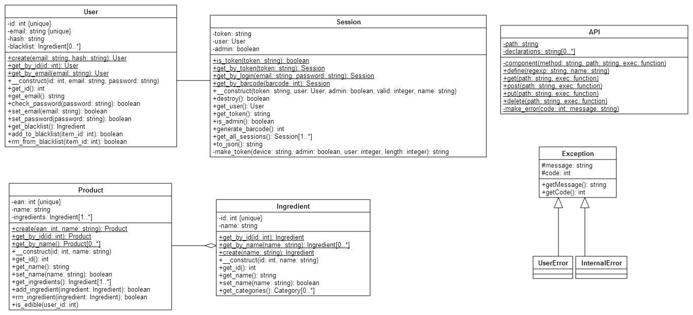
Backend-Klassendiagramm

Slide 4
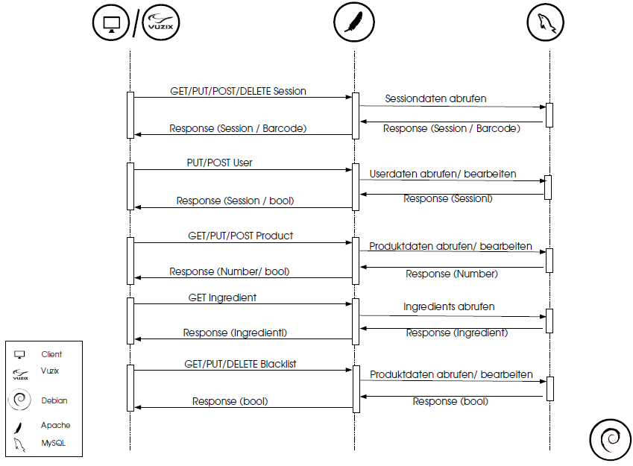
Backend-Sequenzdiagramm

Slide 5
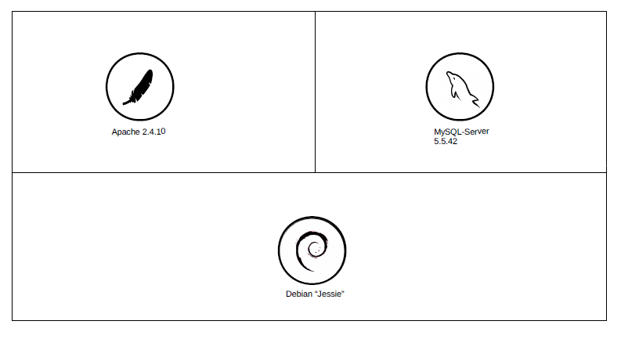
Backend-Übersicht

Slide 6
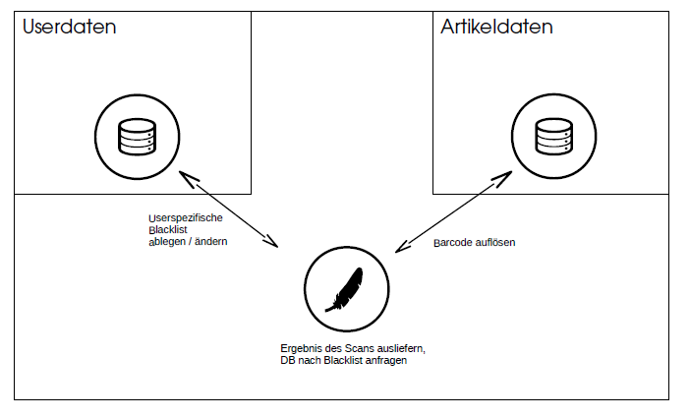
Backend-Übersicht

Slide 7
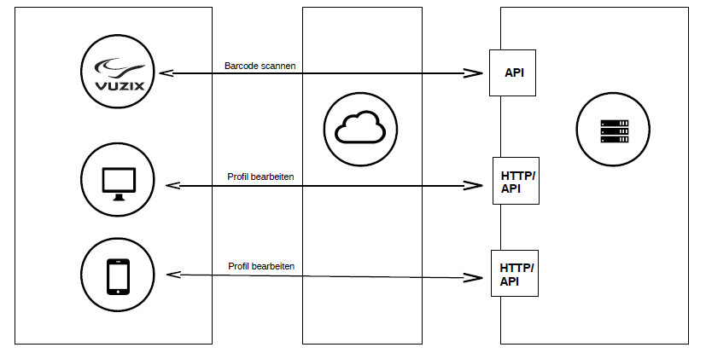
Backend-Übersicht

Slide 8
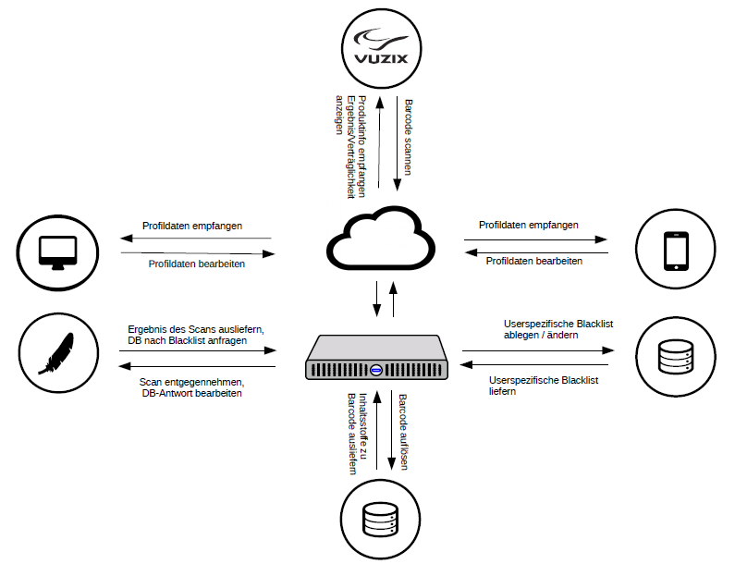
Backend-Übersicht

Slide 9
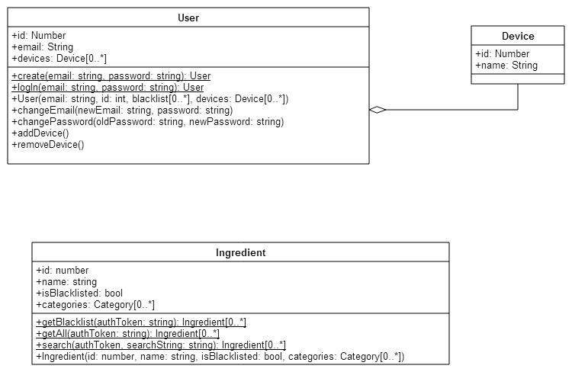
Web-Frontend-Klassendiagramm

Slide 10
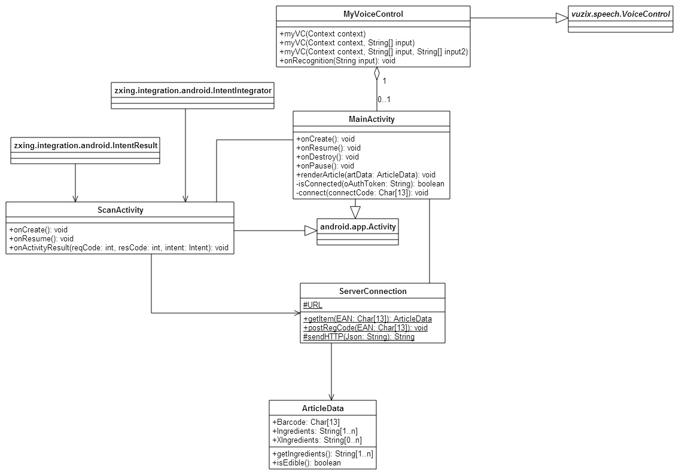
Vuzix-Klassendiagramm

Slide 11
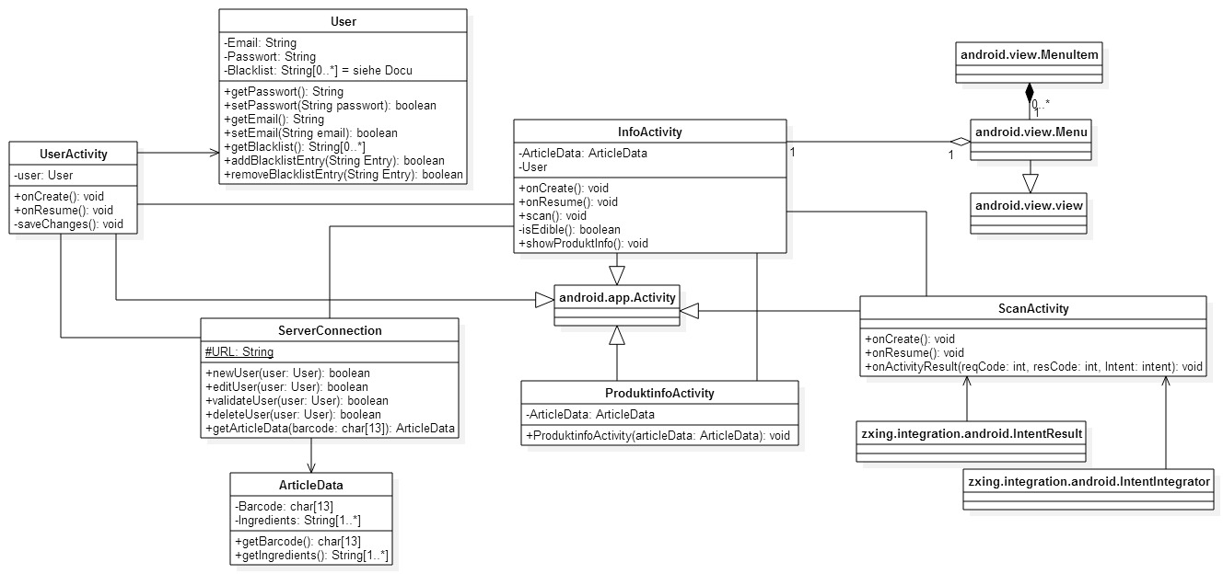
Smartphone-Klassendiagramm

Slide 12
Ende
Vielen Dank für Ihre Aufmerksamkeit

